Slide 1
Учнівське самоврядування
Тисменицького ліцею
Тисменицької міської ради

Slide 2
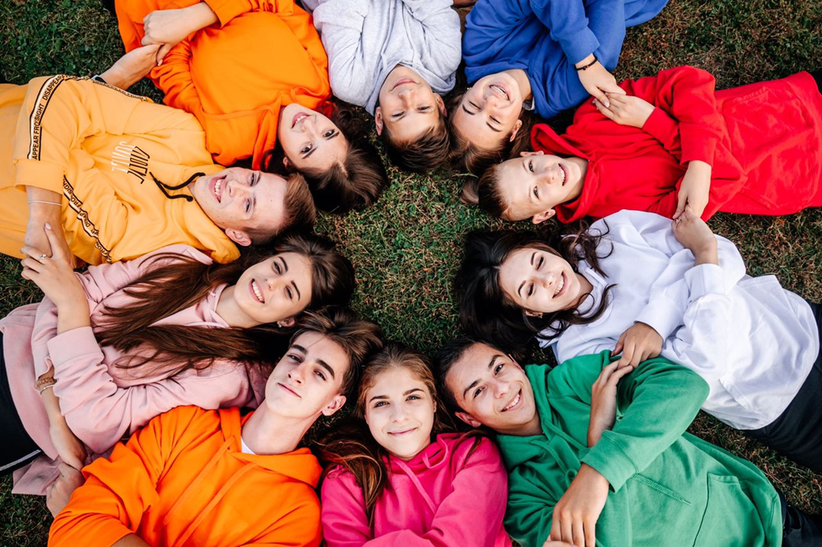
Школа – не комора знань, а світоч розуму. Усі діти не можуть мати однакові здібності. І найважливіше завдання школи — виховання здібностей. В. О. Сухомлинський

Slide 3
Герб ліцею та гімн
Гімн
Пісня серця школяра
Світів багато навкруги, багато є шляхів. Та повертатимемось ми до рідних берегів. Наука кличе – на поріг до школи ми йдемо, і безміри людських доріг в серцях ми несемо.
Приспів
Як серце прагне і веде, як тягне нас душа, так наша віра в силу знань ніяк не полиша! Бо школа надихає нас і до вершин несе! Настав зростання духу час! Знання понад усе!
І вчитель рідний труд святий вкладає у серця, І шлях дає нам до мети його турбота ця. З любов’ю, вдячністю, теплом, співають школярі, щоб від зорі нести добро і вчитись до зорі!

Slide 4
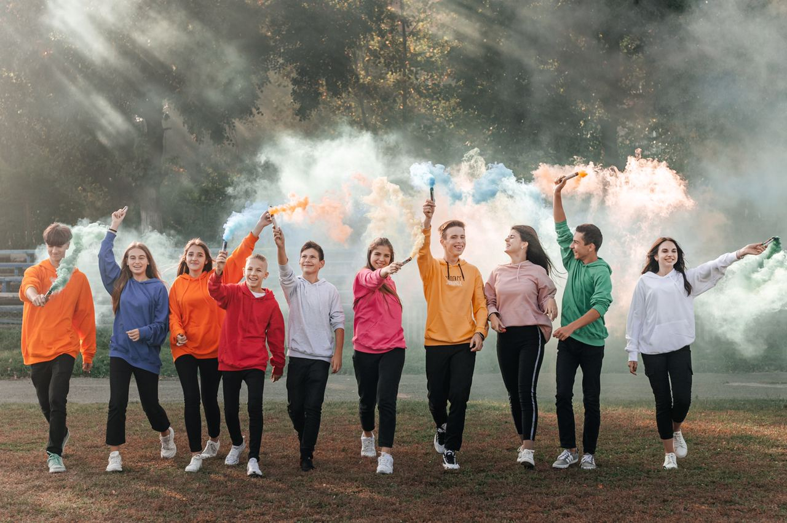
Метою учнівського самоврядування є розвиток та саморозвиток комунікативних, організаторських і лідерських якостей особистості, її творчого потенціалу, самореалізація у громадському житті.

Slide 5
Завдання:
– створення учнівського самоврядування як системи, що забезпечує позитивну соціалізацію дітей та молоді, самореалізацію особистості відповідно до її інтересів та суспільних вимог;
– створення умов для формування, розвитку й саморозвитку активної, гуманістично спрямованої особистості з глибоко усвідомленою громадянською позицією, почуттям національної свідомості;
– забезпечення й захист прав, інтересів дітей та учнівської молоді;
– залучення якнайширшого кола дітей та молоді до соціально корисної діяльності;
– оптимізація діяльності активу учнівського самоврядування на основі організаційного менеджменту, запровадження ефективних технологій організації командної діяльності, соціального проектування, соціального партнерства;
– залучення учнівського самоврядування до реалізації виховної системи загальноосвітнього навчального закладу;
– підготовка молоді до майбутньої участі в керівництві державними та суспільними справами через формування знань, умінь і навичок управлінської та виконавської майстерності.

Slide 6
Принципи:
– добровільності;
– відкритості
та гласності;
– суб’єкт-суб’єктної
взаємодії;
– доступності;
– демократизму;
– особистісно-
орієнтований;
– рівноправності
та партнерства;
– свободи
та самодіяльності;
– колегіальності
та персональності;
– соціальної дії.

Slide 7
Функції:
– прогностична;
– соціалізуюча;
– корекційно-компенсаторна;
– комунікативна;
– пізнавально-
пошукова;
– захисна;
– виховна;
– організаторська;
– планування.
– превентивна;

Slide 8
Нормативно-правова база:
– Всезагальна декларація прав людини
– Конвенція ООН про права дитини
– Конвенція ООН про права дитини
– Основний закон «Конституція України»
– Закон України «Про місцеве самоврядування в Україні»
– Закон України «Про освіту»
– Закон України «Про загальну середню освіту»

Slide 9
Управління Шкільним парламентом:
– Статут Шкільного парламенту дітей та учнівської молоді
– Положення Шкільного парламенту дітей та учнівської молоді
– Положення про президента Шкільного парламенту
– Положення про вибори президента Шкільного парламенту
– Меморандум про співпрацю між Тисменицькою міською радою та Шкільним парламентом

Slide 10
Структура учнівського самоврядування
Загальношкільна
учнівська конференція
Президент ліцею
Прем’єр-міністр
Шкільний парламент
Старостат
Мистецтва та культури
Освіти
Здоров’я та спорту
Інформації
Духовності та добрих справ
Екології
Внутрішніх справ
Секретар
Віце-прем’єр-міністр
Міністерства

Slide 12
Учнівське самоврядування було започатковане з метою зробити життя звичайного учня змістовнішим, цікавішим і різноманітнішим. Та основним, практично єдиним поштовхом до будь-яких дій чи змін мало бути бажання чи готовність самих учнів до цього.

Slide 14
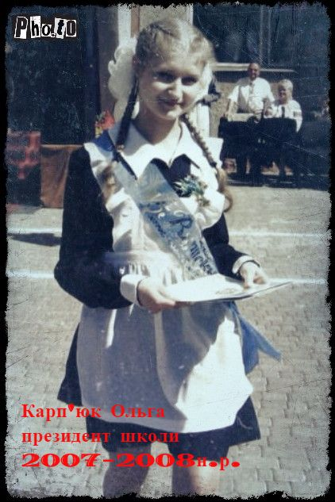

Slide 15
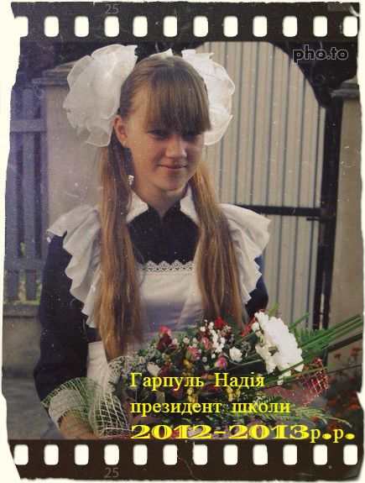

Slide 16
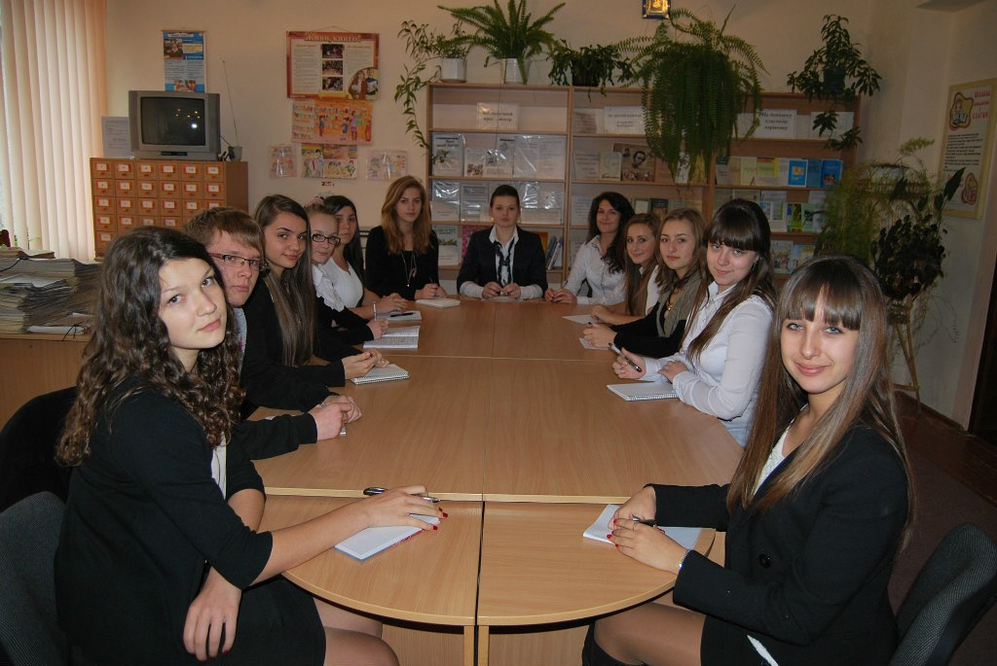
Шкільний парламент 2013–2014 н. р.
Шкільний парламент 2013–2014 н. р.

Slide 17
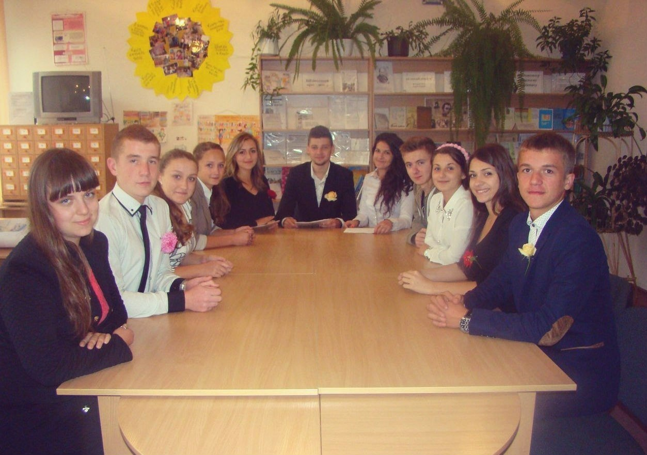
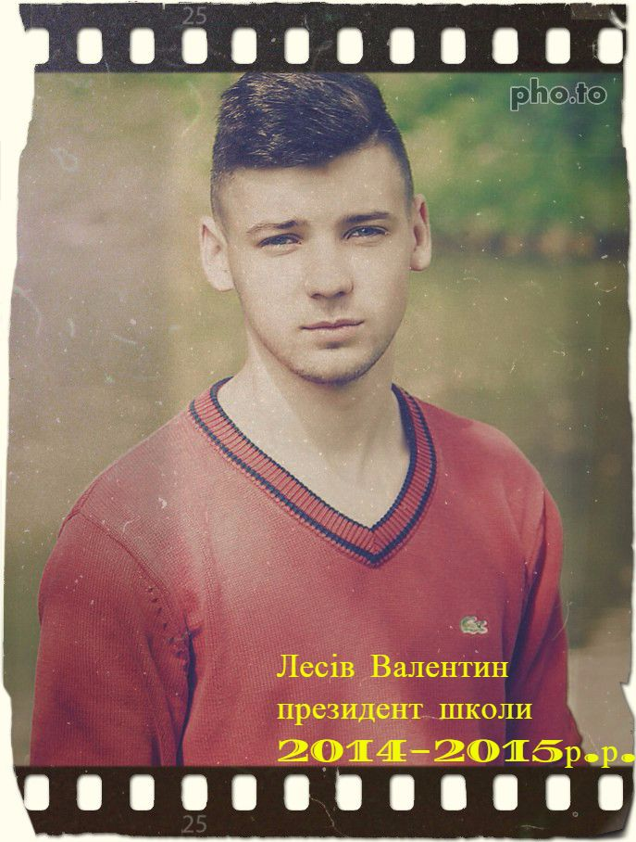
Шкільний парламент 2014–2015 н. р.
Шкільний парламент 2014–2015 н. р.

Slide 18
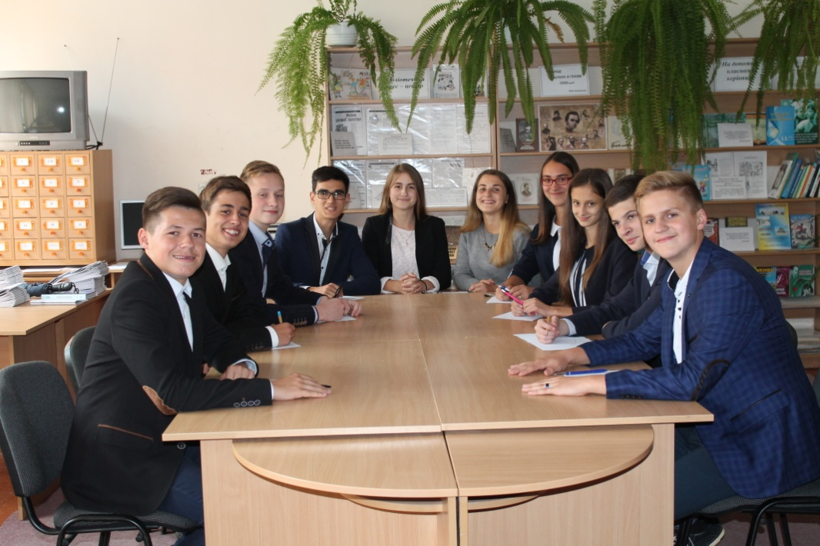
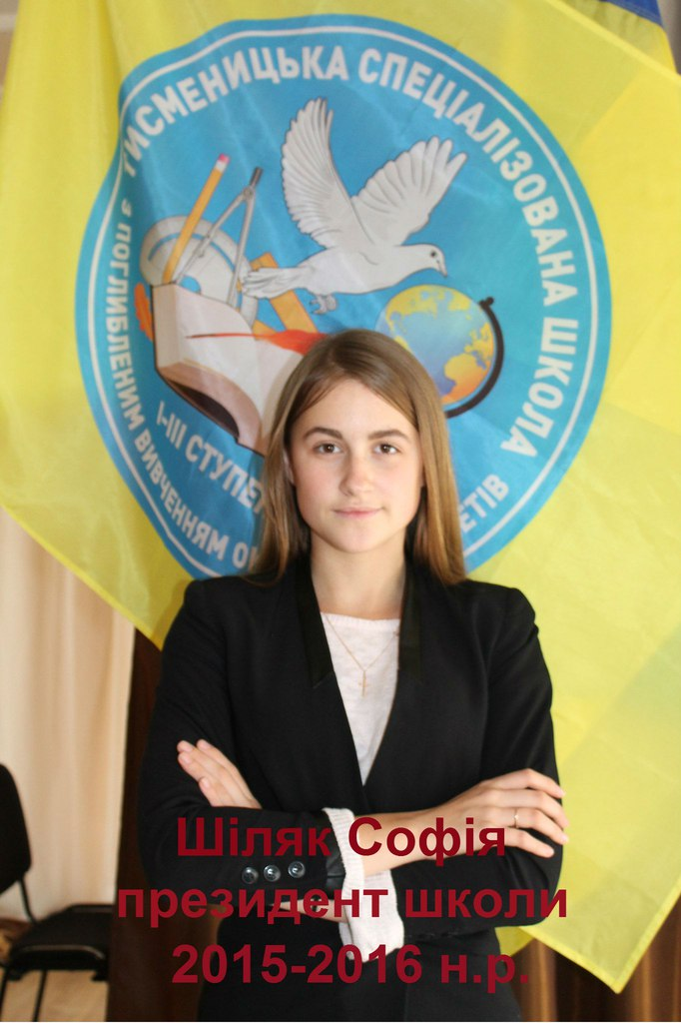
Шкільний парламент 2015–2017 н. р.
Шкільний парламент 2015–2017 н. р.

Slide 19
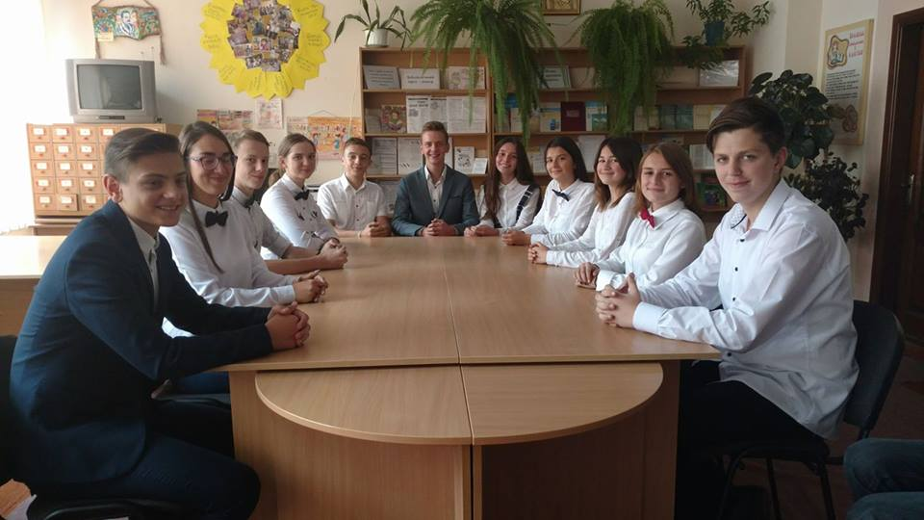
Шкільний парламент 2017–2019 н. р.
Олег Олійник
президент школи
2017-2019 н.р.

Slide 20
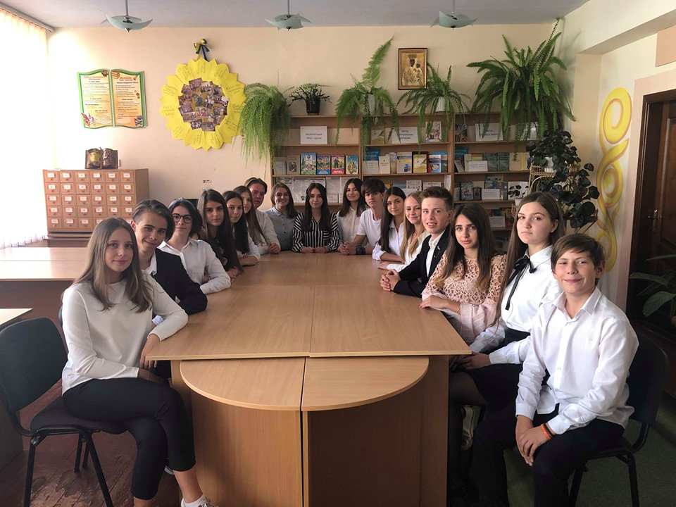
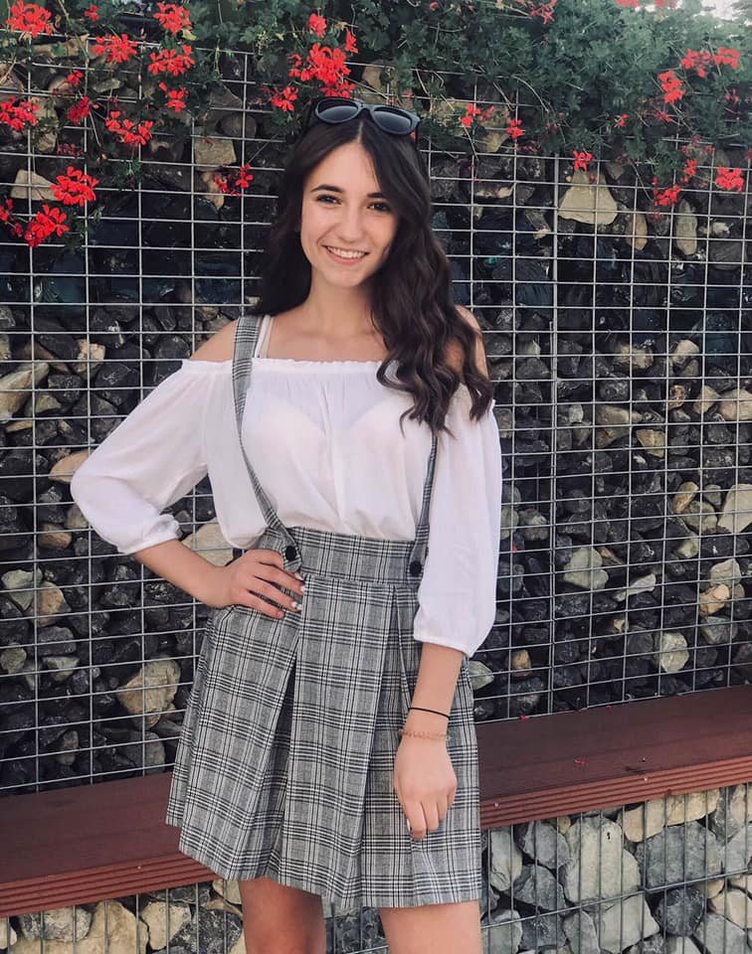
Шкільний парламент 2019–2020 н. р.
Софія Побуда
президент школи
2019-2020н.р.

Slide 21
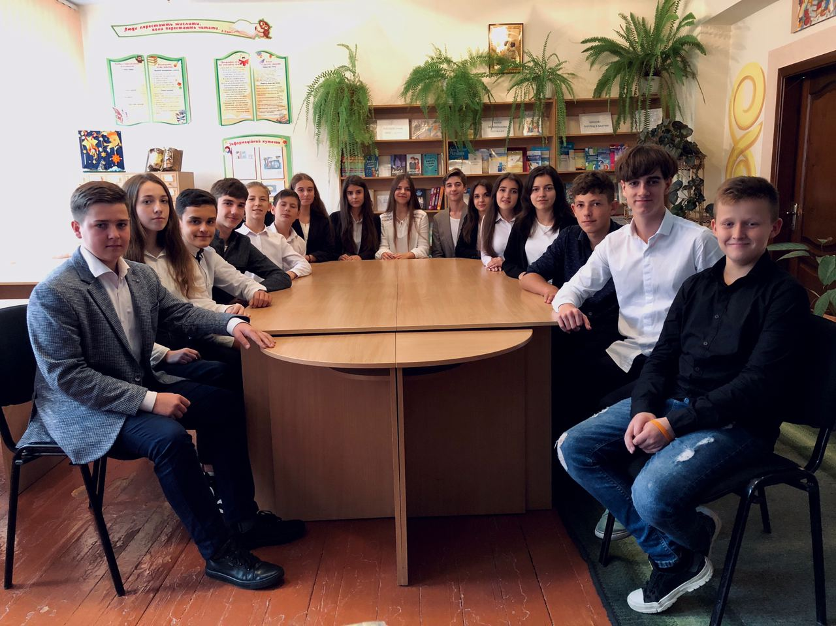
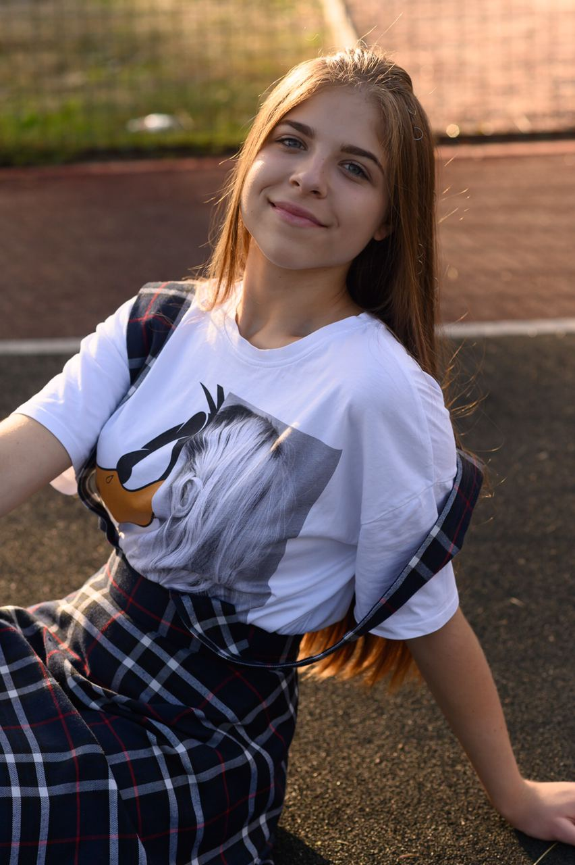
Шкільний парламент 2020–2021 н. р.
Анастасія Нетреб’як
президент школи
2020-2021н.р.

Slide 22
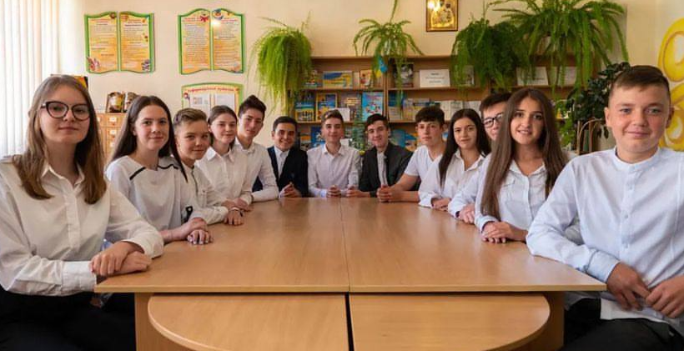
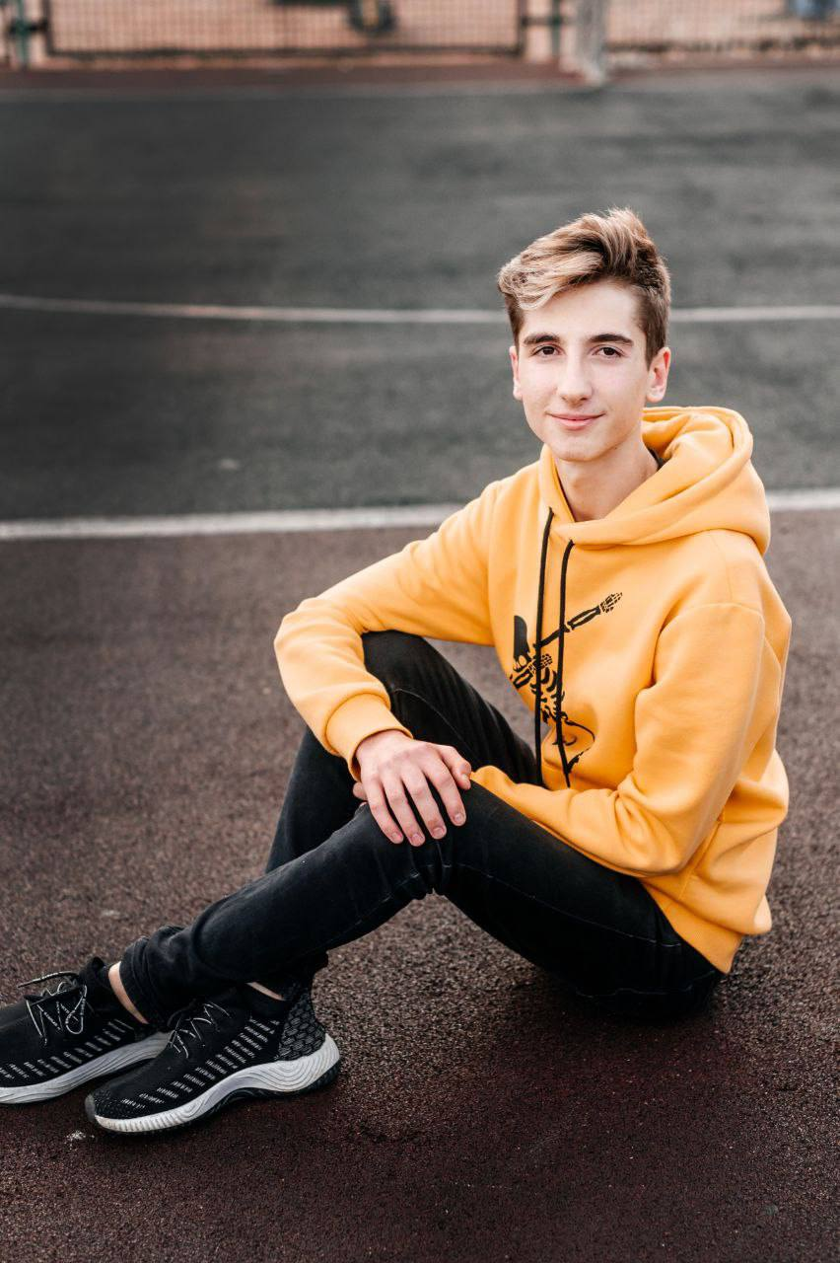
Шкільний парламент 2021–2022 н. р.
Любомир Ходань
президент ліцею
2021-2022 н.р.

Slide 23
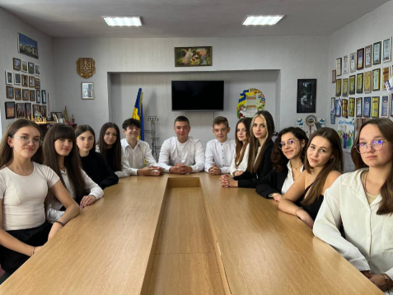
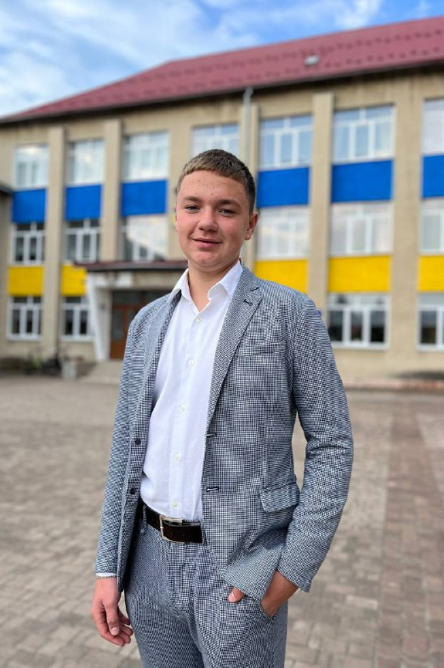
Шкільний парламент 2022–2024 н. р.
Ігор Гавадза
президент ліцею
2022-2024 н.р.

Slide 24
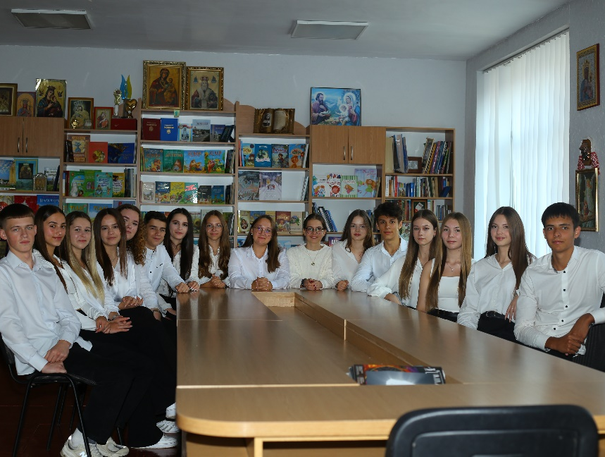
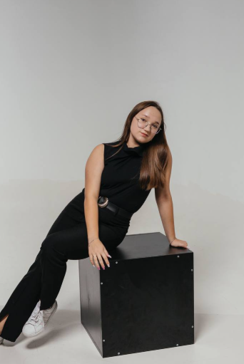
Шкільний парламент 2024–2025 н. р.
Юлія Гавадза
президент ліцею
2024-2025 н.р.

Slide 25
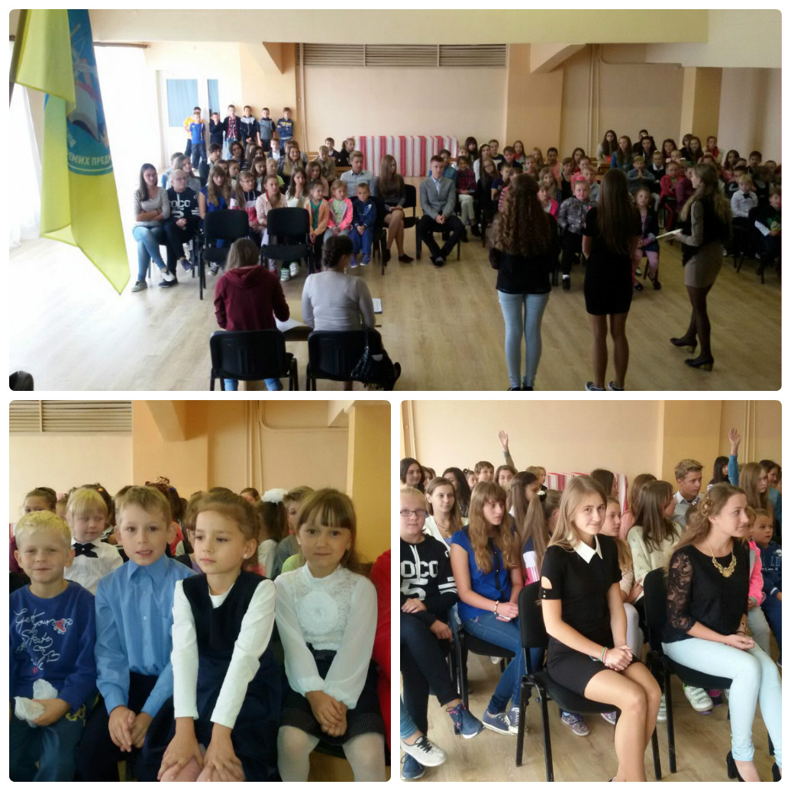
Загальношкільна учнівська конференція

Slide 26
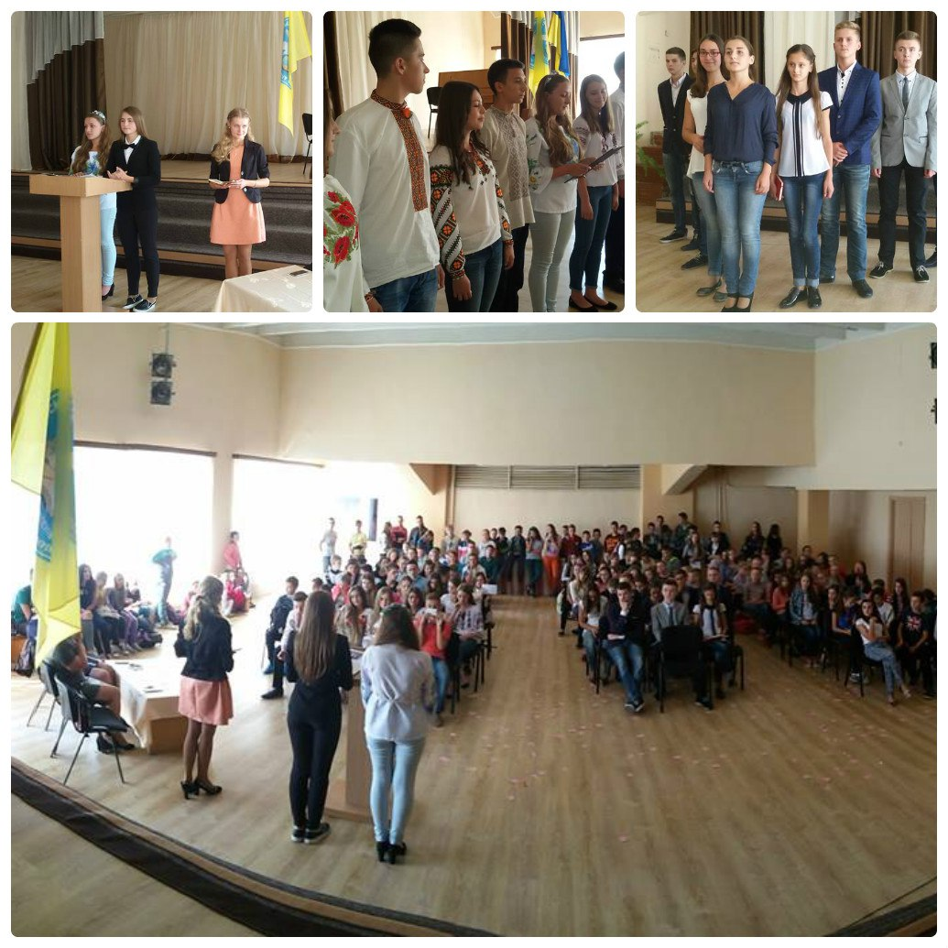
Дебати кандидатів 2015 року
на пост президента школи

Slide 27
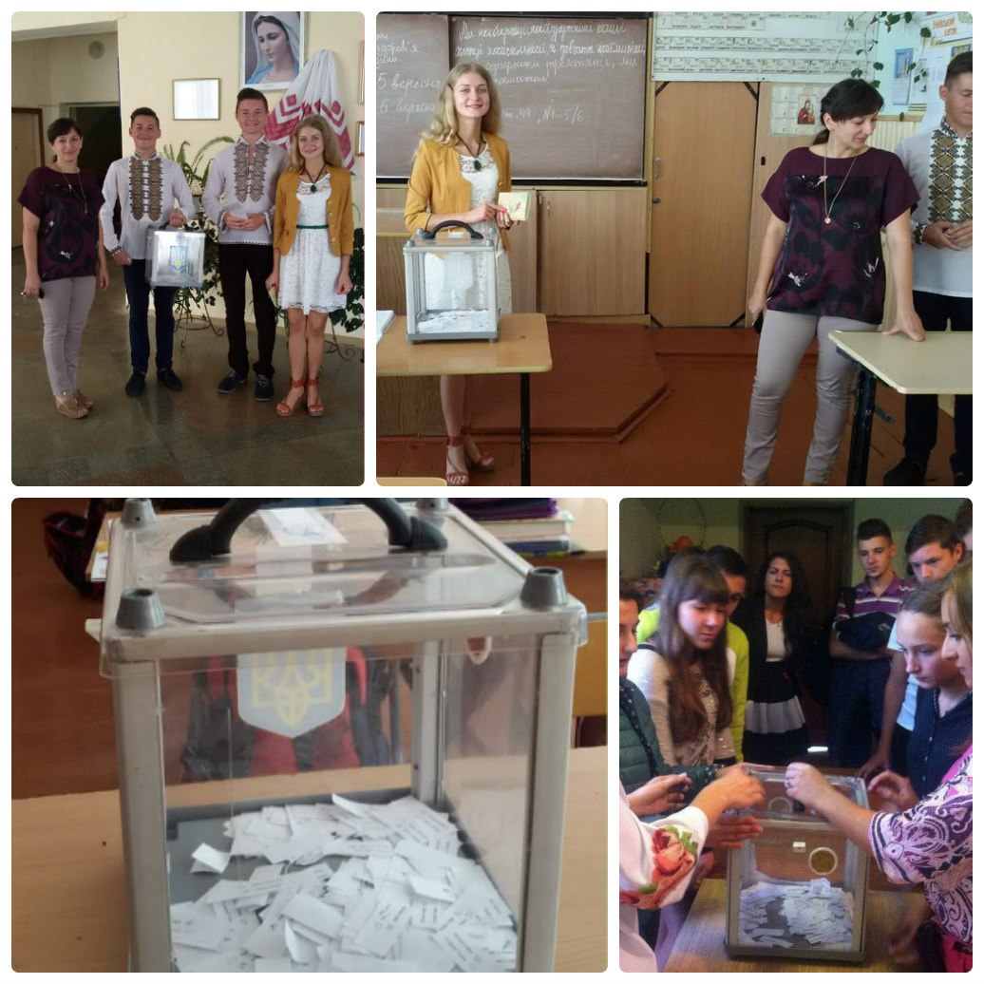
Вибори президента школи – 2015

Slide 28
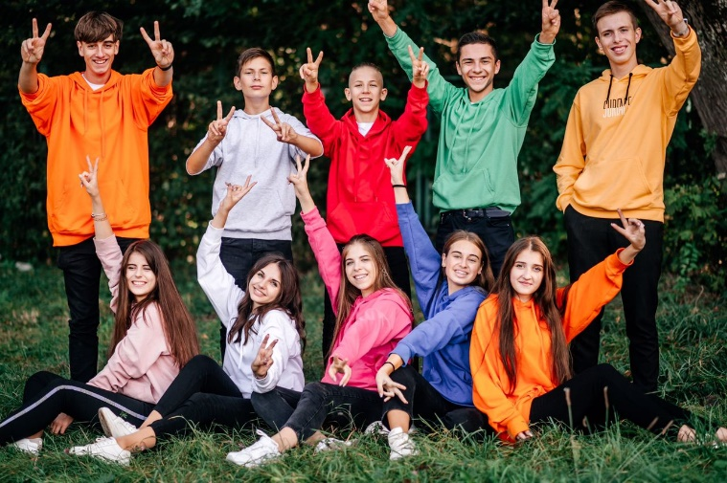
Обов’язки президента школи
Президент Шкільного парламенту є головою учнівського колективу і виступає від його імені. Він обирається учнями 5–11-х класів шляхом таємного голосування терміном на один навчальний рік. Президентом може бути учень школи, який досяг 14 років.
веде роботу парламенту, планує та координує його діяльність;
виконує функцію посередника між учнями і вчителями, адміністрацією школи, органами місцевого самоврядування;
організовує підготовку майбутніх учасників учнівського самоврядування;
координує роботу міністрів, розподіляє завдання між відповідними та структурними одиницями;
співпрацює з адміністрацією школи;
щомісяця збирає міністрів;
двічі на рік звітує про проведену роботу перед педагогічним колективом та на загальношкільних учнівських зборах.
слідкує, або призначає осіб, які стежать за дотриманням у школі традицій учнівського самоврядування;

Slide 29
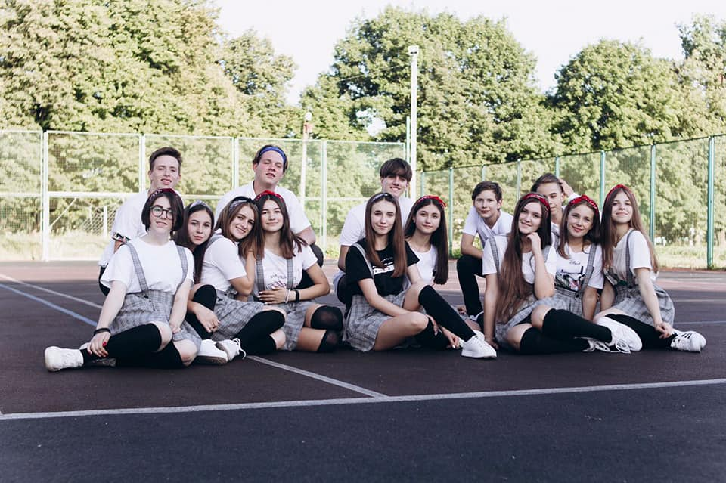
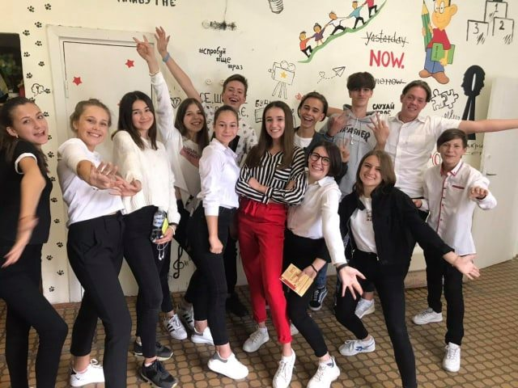
Секретар
Шкільного парламенту виконує такі функції:
– веде протоколи засідань парламенту;
– веде архіви;
– звітує президенту, перед засіданням;
– збирає всі пропозиції, які має розглянути парламент.

Slide 30
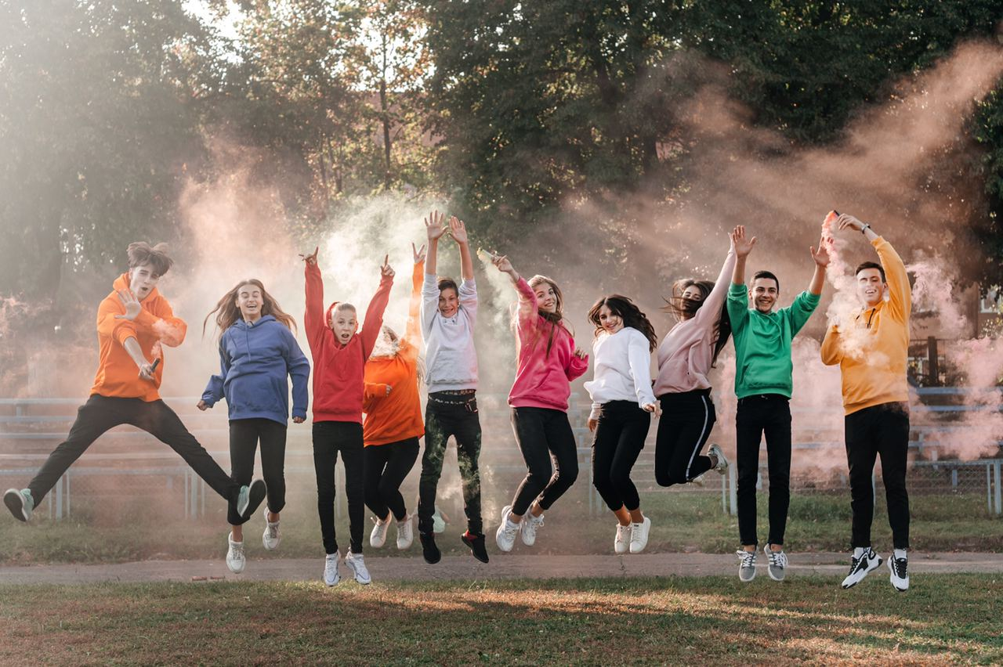
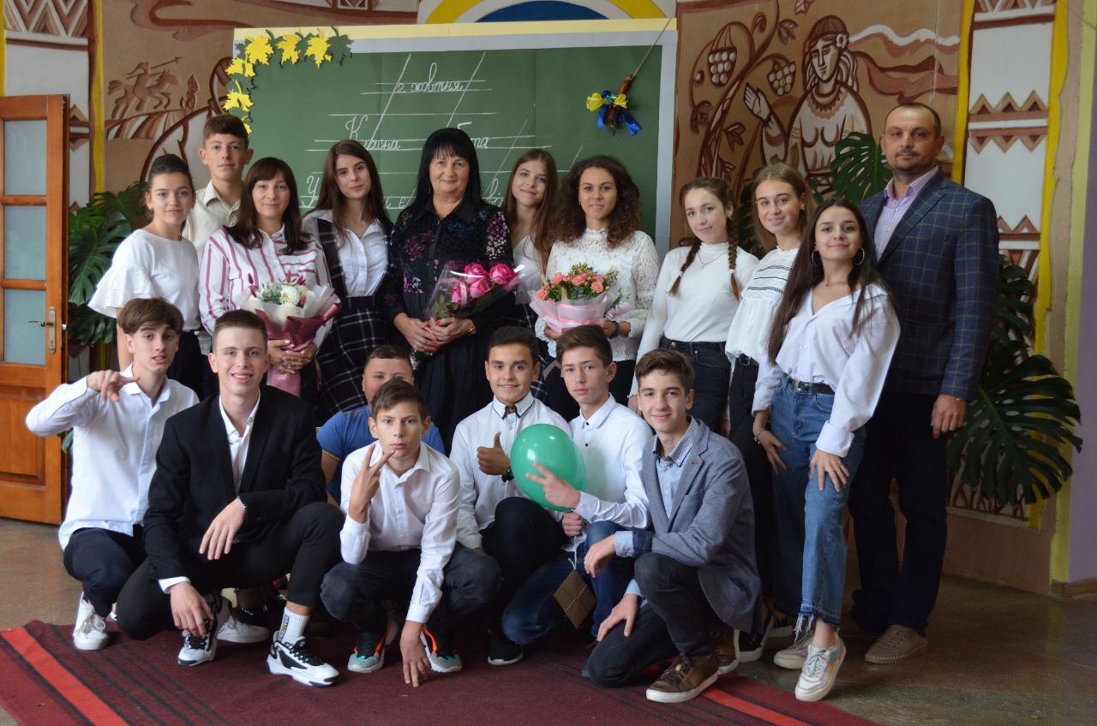
Прем’єр-міністр і віце-прем’єр-міністр Шкільного парламенту – кандидати на пост президента учнівського самоврядування, які зайняли на виборах відповідно друге і третє місця, стають заступниками президента учнівського самоврядування і за його відсутності виконують його функції. Прем’єр-міністр і віце-прем’єр-міністр виконують функції: допомагають президенту школи у виконанні, контролі, організації та керуванні роботи учнівського самоврядування.

Slide 31
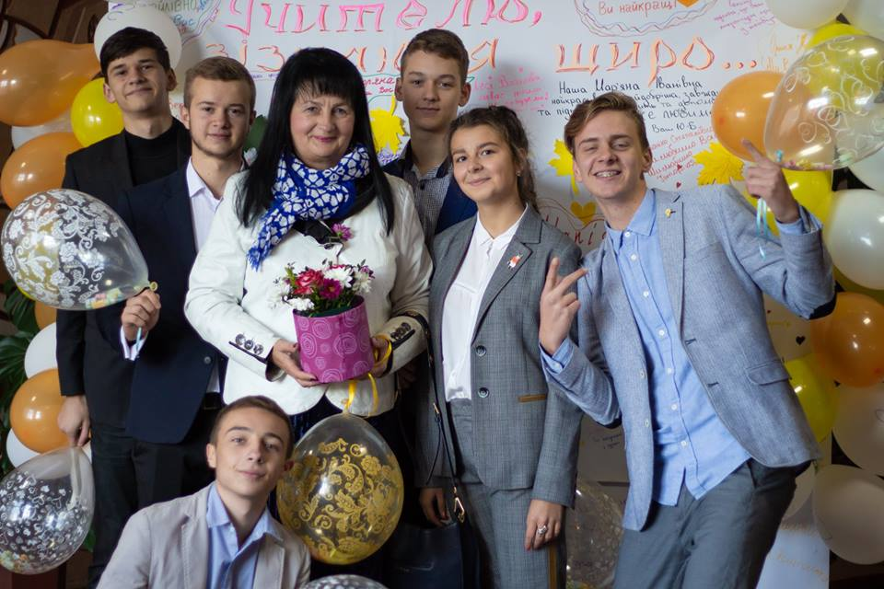
Міністерство освіти:
– організовує допомогу учням у навчанні;
- допомагає учням у науково-дослідницькій, проектній діяльності;
– залучає учнів до участі у гуртках;
– забезпечує простір ініціативи, творчості самодіяльності учнів у навчально-пізнавальній діяльності.

Slide 32
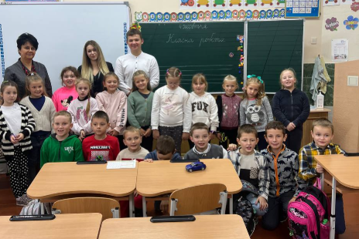
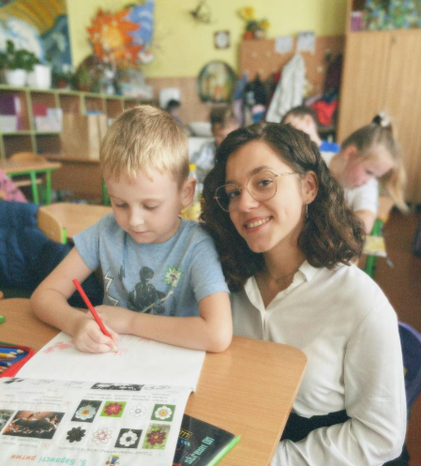
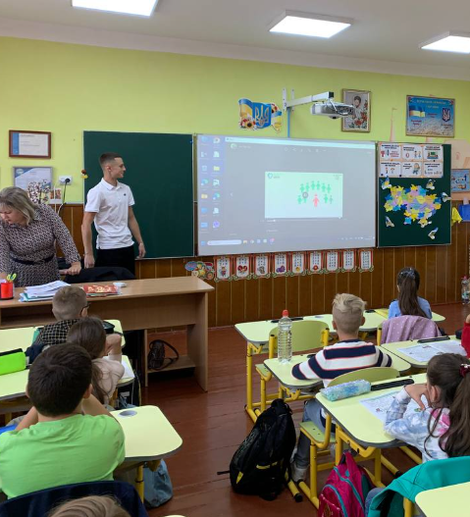
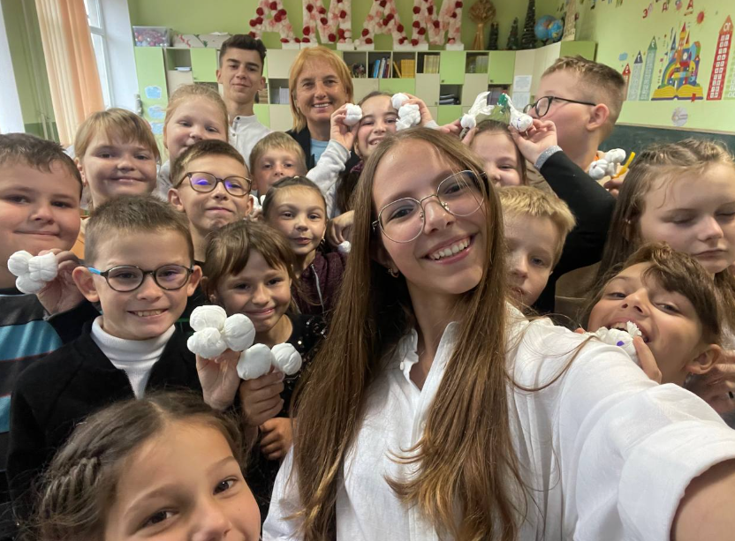
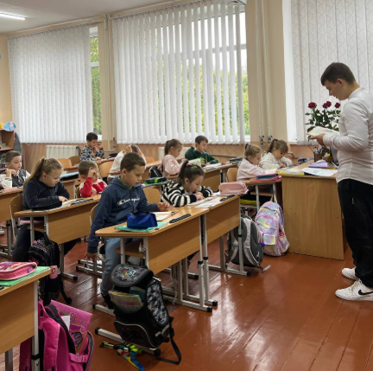
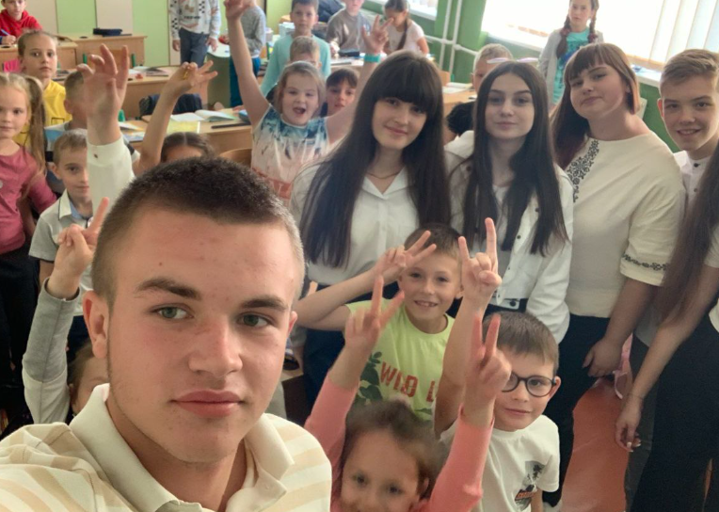
День учнівського самоврядування

Slide 33
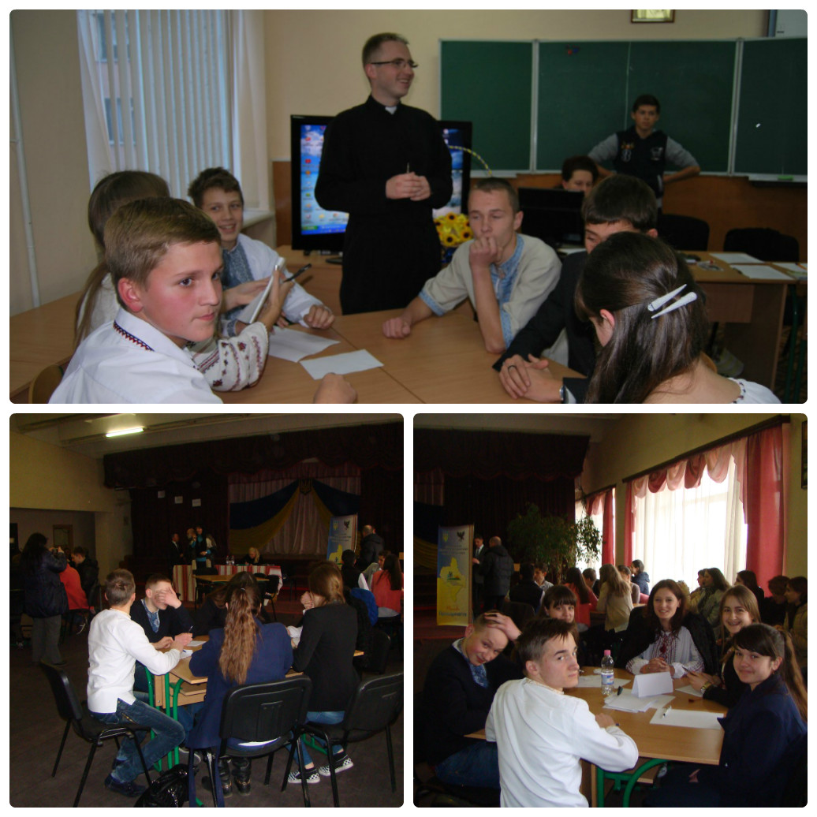
Участь у брейн-рингах

Slide 34
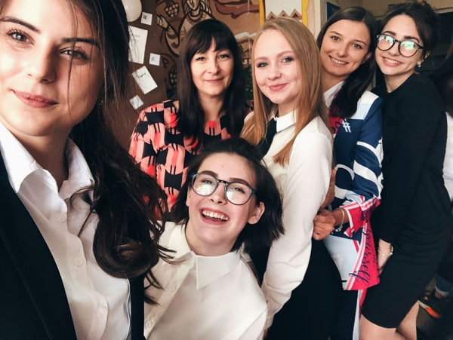
Міністерство внутрішніх справ:
– займається організацією і контролем чергування в школі;
– слідкує за дотриманням учнями правил поведінки в позаурочний час;
– контролює зовнішній вигляд школярів;
– слідкує за збереженням майна школи та благоустроєм території;
– звітує про роботу на загальношкільних зборах.

Slide 35
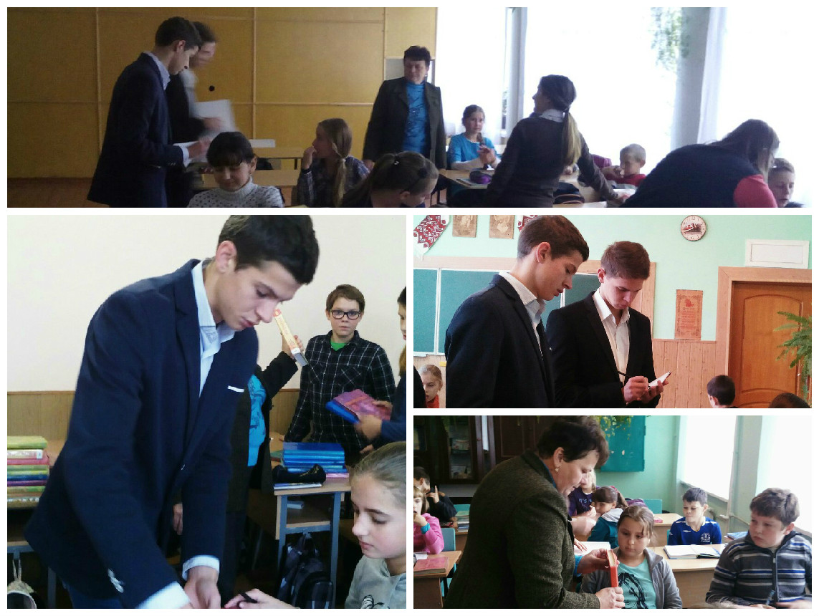
Рейд “Підручник”

Slide 36
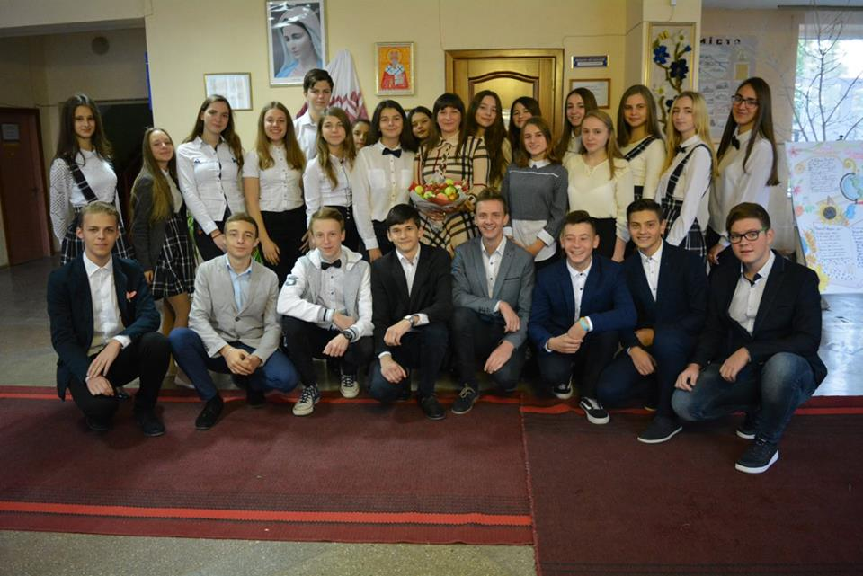
Міністерство мистецтва та культури:
– організовує змістовне дозвілля дітей з урахуванням їх інтересів;
– залучає учнів до підготовки та проведення спортивно-масових, культосвітніх, розважальних програм і заходів;
– сприяє розвитку ініціативи та творчих здібностей учнів;
– організовує поїздки та екскурсії, походи, зустрічі з цікавими людьми;
– організовує вечори відпочинку, фестивалі, концерти тощо.

Slide 37
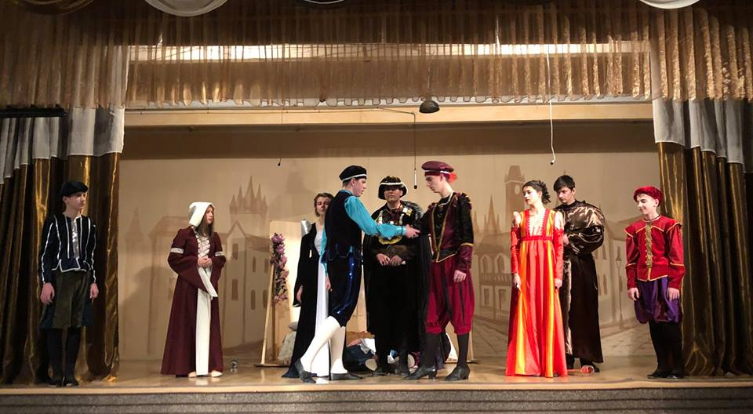
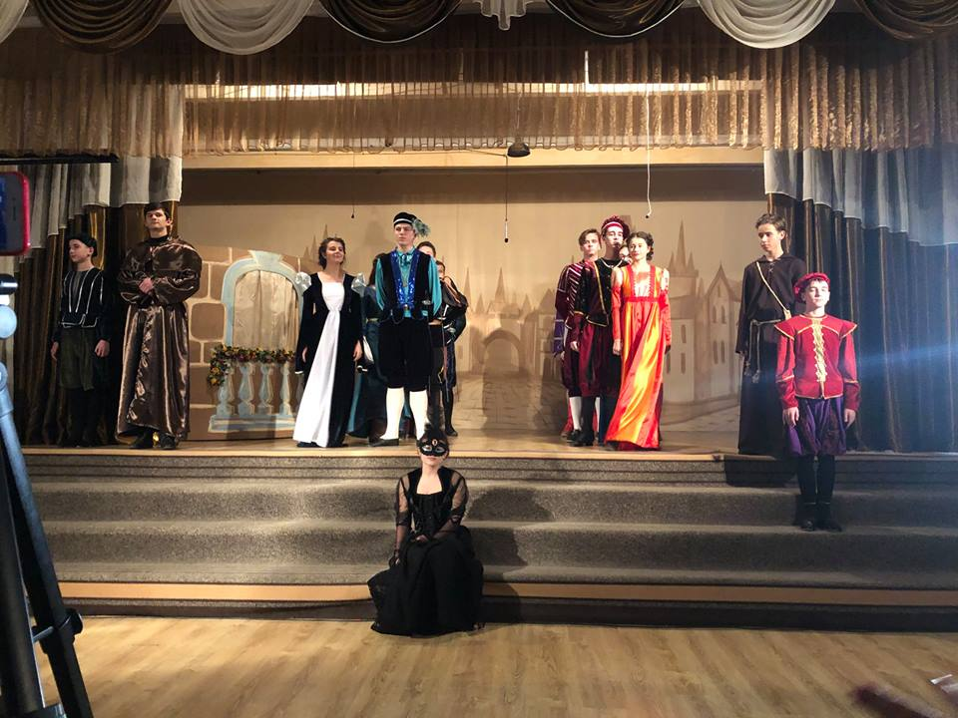
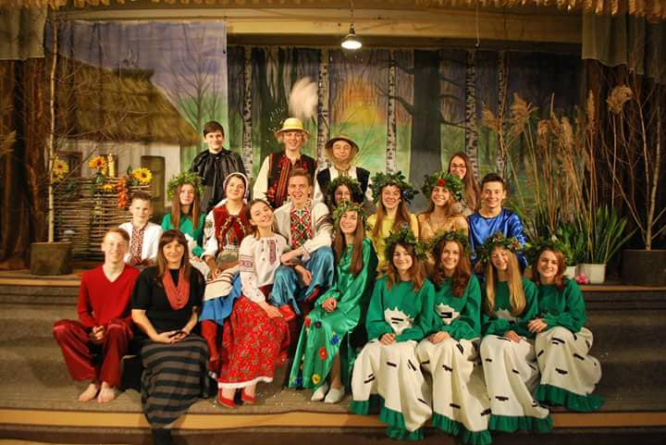
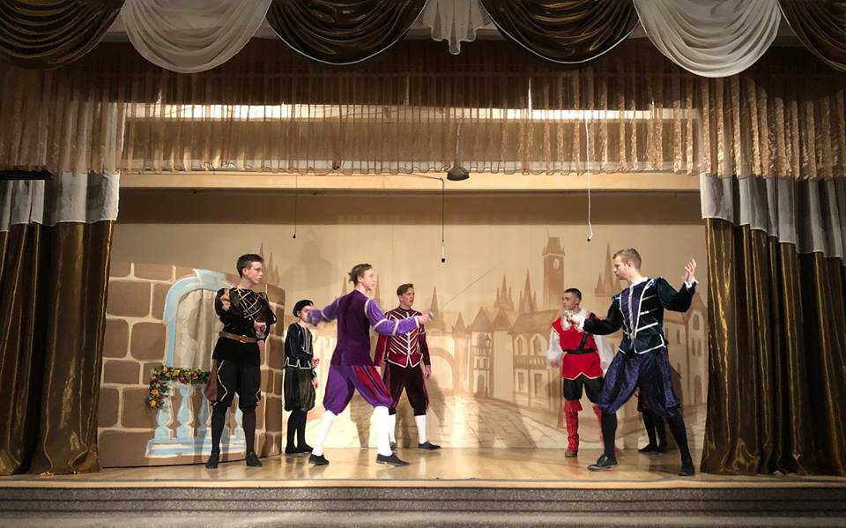
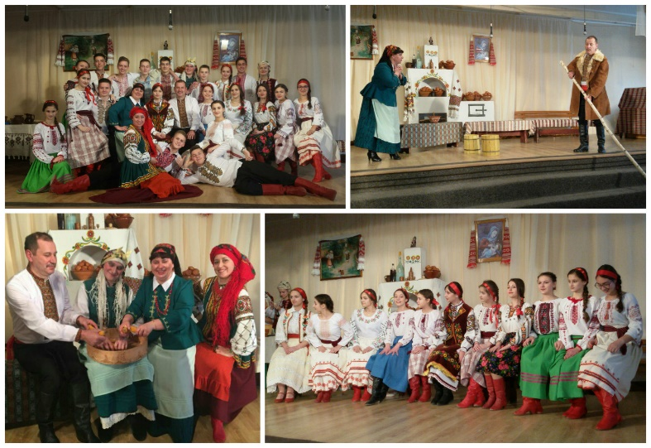
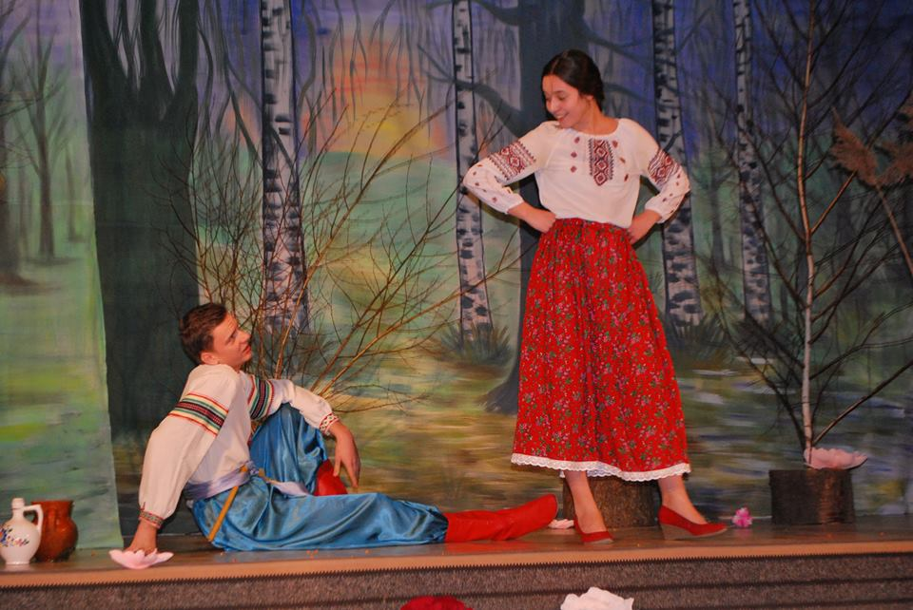
Шкільний театр

Slide 38
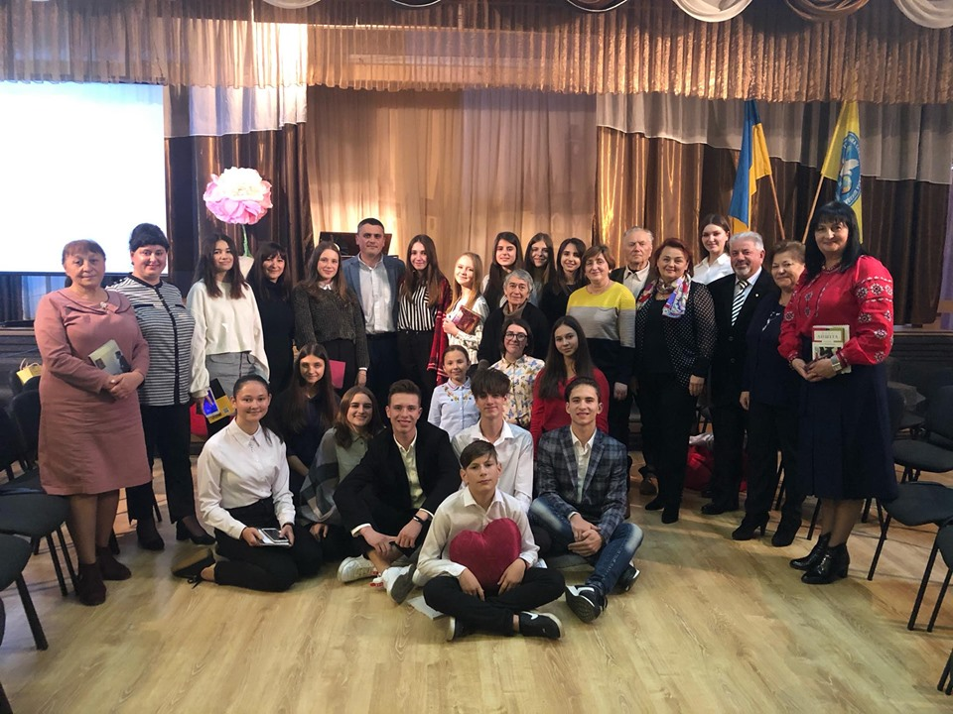
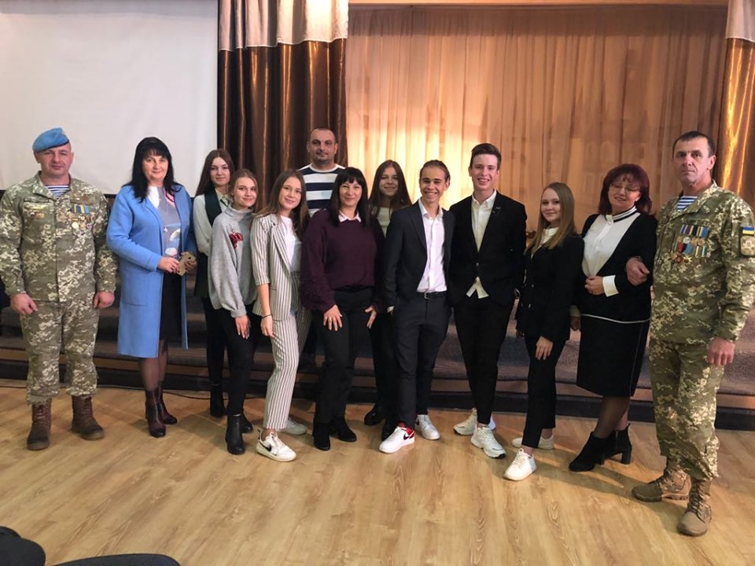
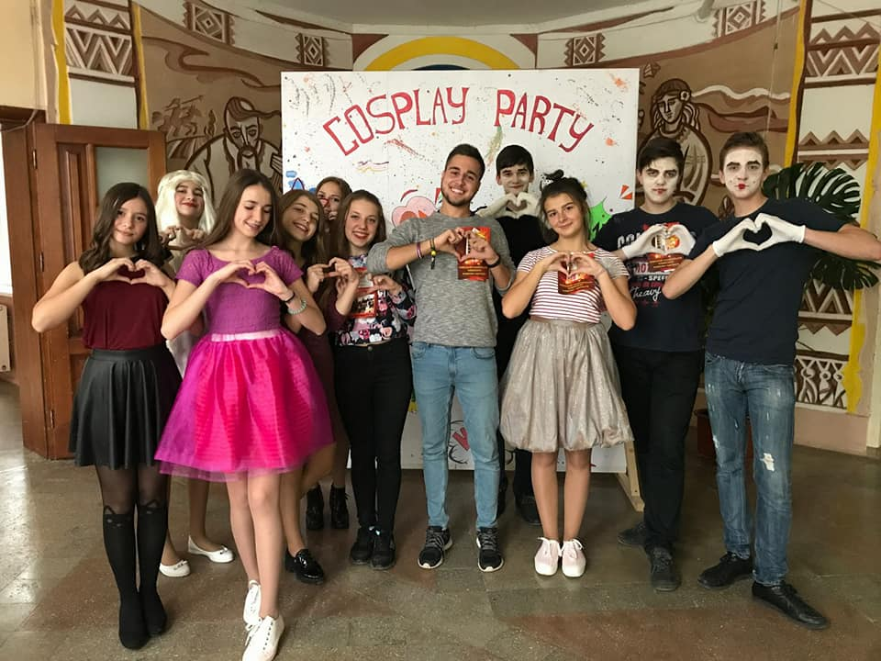
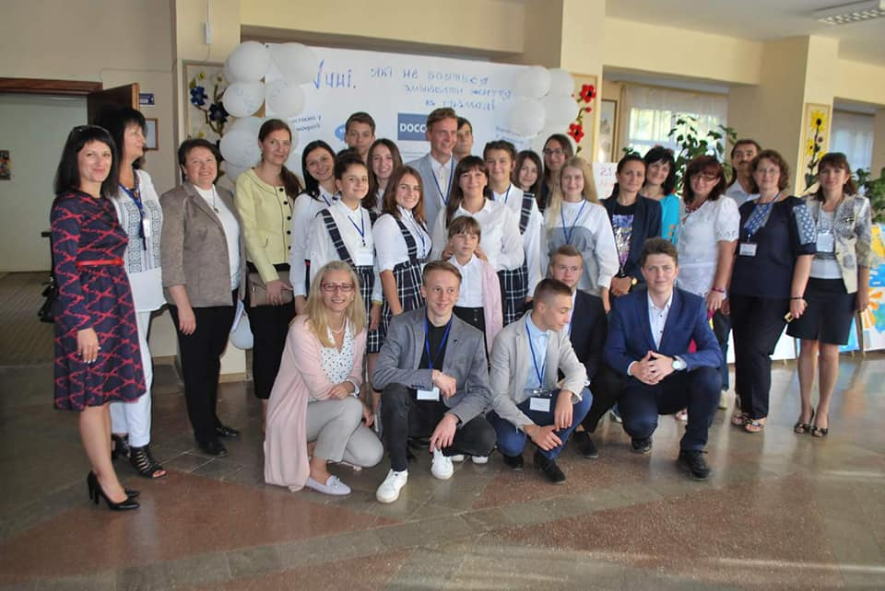

Slide 39
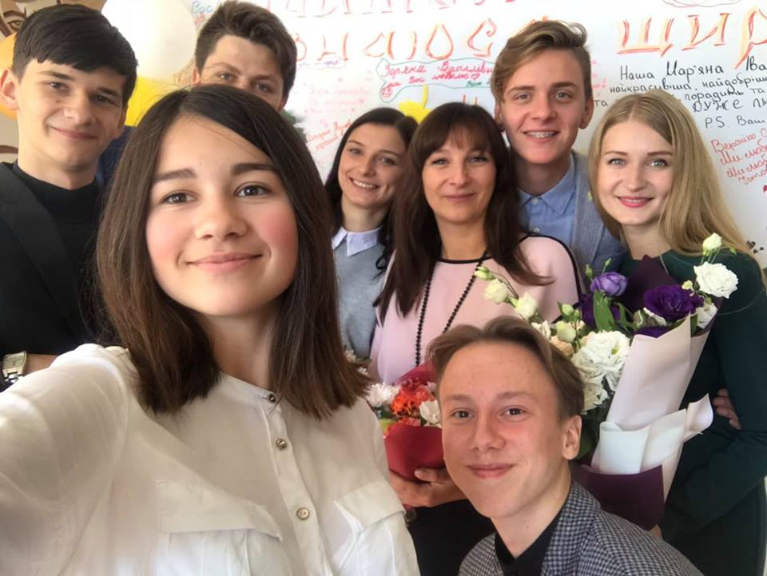
Міністерство спорту та здоров’я:
– організовує та проводить змагання, різноманітні турніри;
– планує заходи до дня здоров’я;
– організовує тематичні виставки літератури на спортивну і туристичну тематику;
- проводить ранкову гімнастику;
– проводить просвітницьку роботу щодо здорового способу життя.

Slide 40
Спортивні змагання
Акція 16 днів проти насилля

Slide 41
Щорічне сходження на Говерлу

Slide 42
День здоров’я
Велотур “Ми за мир в Україні”

Slide 43
Міністерство інформації:
– інформує учнів про проведення подій, які відбуваються у школі;
– займається організацією конкурсу стінгазет на певну тему;
– висвітлює шкільне життя в засобах масової інформації;
– вивчає громадську думку учнів про життя школи;
– організовує участь дітей у конкурсах літературного характеру;
– співпрацює з ДІЛ “Сузір’я”;
– співпрацює з позашкільними міськими та районними організаціями.

Slide 44
Творчі роботи Міністерства інформації

Slide 45
Зустрічі з відомими людьми

Slide 46
Міністерство екології:
– планує, організовує і проводить екологічні заходи, акції, експедиції;
– відповідає за озеленення класів та коридорів школи;
– організовує прибирання шкільної території;
– проводить бесіди про культуру утилізації побутових відходів;
– звітує про роботу на загальношкільних зборах.

Slide 47
Благоустрій шкільного подвір'я

Slide 48
Міністерство духовності та добрих справ:
– співпрацює з організацією Червоний Хрест та Мальтійською службою Допомоги;
– організовує співпрацю учнів з церквами міста та релігійними організаціями;
– залучає учнівську молодь до вивчення предметів духовного спрямування;
– організовує спільні молитви при потребах;
– проводить доброчинні акції та формує співчутливе ставлення до людей похилого віку, дітей-сиріт, людей з особливими потребами.

Slide 49
Благодійні акції

Slide 50
Акція “Рука допомоги”

Slide 51
Проєкт «Уважний пішохід»

Slide 52
Співпраця Шкільного парламенту з адміністрацією школи

Slide 53
З церквами міста

Slide 54
З товариством Червоний Хрест та Мальтійською Службою Допомоги
Співпраця Шкільного парламенту з церквами міста

Slide 55
Шкільний парламент

Slide 56
Перемагає в житті тільки той, хто переміг сам себе. Хто переміг свій страх, свою лінь та свою невпевненість. ----------------------------------------------------------- P.S. Завжди перемагайте!.. Учнівський парламент Тисменицького ліцею

